Slide 1
Муниципальное автономное дошкольное образовательное учреждение детский сад № 1 «Белоснежка»
ст. Переясловской муниципального образования Брюховецкий район
Дидактическая игра по ознакомлению с окружающим миром для детей младшего дошкольного возраста
Кто в домике живёт?
Автор: Ю.П. Фурса, воспитатель

Slide 2
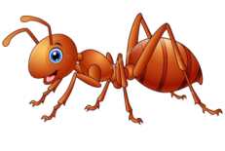
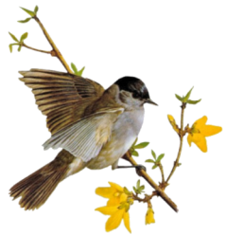
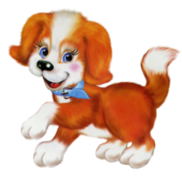
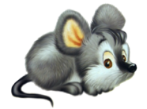
Это конура. Кто живет в конуре?

Slide 3
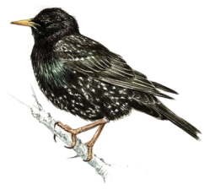
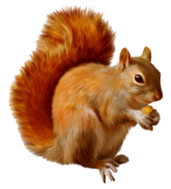
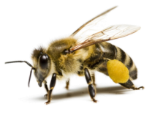
Это улей. Кто живет в улье?

Slide 4
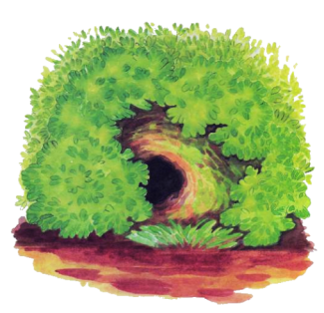
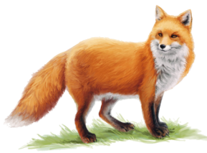
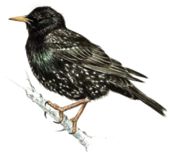
Это нора. Кто живет в норе?

Slide 5
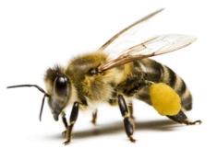
Это гнездо. Кто живет в гнезде?

Slide 6
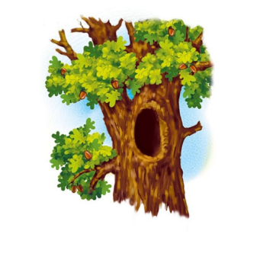
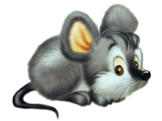
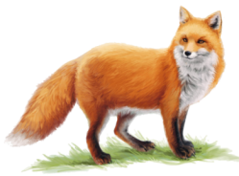
Это дупло. Кто живет в дупле?

Slide 7
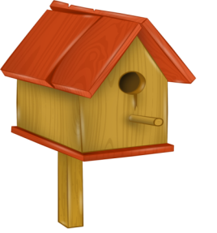
Это скворечник. Кто живет в скворечнике?

Slide 8
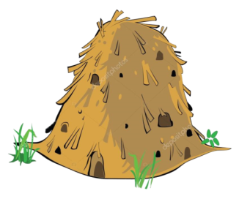
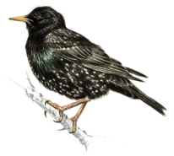
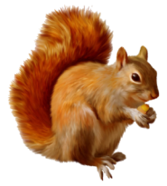
Это муравейник. Кто живет в муравейнике?

